Slide 1


软件工程课程综合实践汇报
小米便签阅读与维护
计算机科学与技术学院
组长：兰博涵
2024年6月8日
组员：姚娟 韩美雁 肖敬文 李慧

Slide 2

目 录
开源代码阅读
01
Open source code reading
CONTENTS
代码质量分析
02
Code quality analysis
开源代码维护
03
Open source code maintenance
总结
04
Summary
明德至善 弘毅兴邦

Slide 3

01
开源代码阅读
Open source code reading

Slide 4

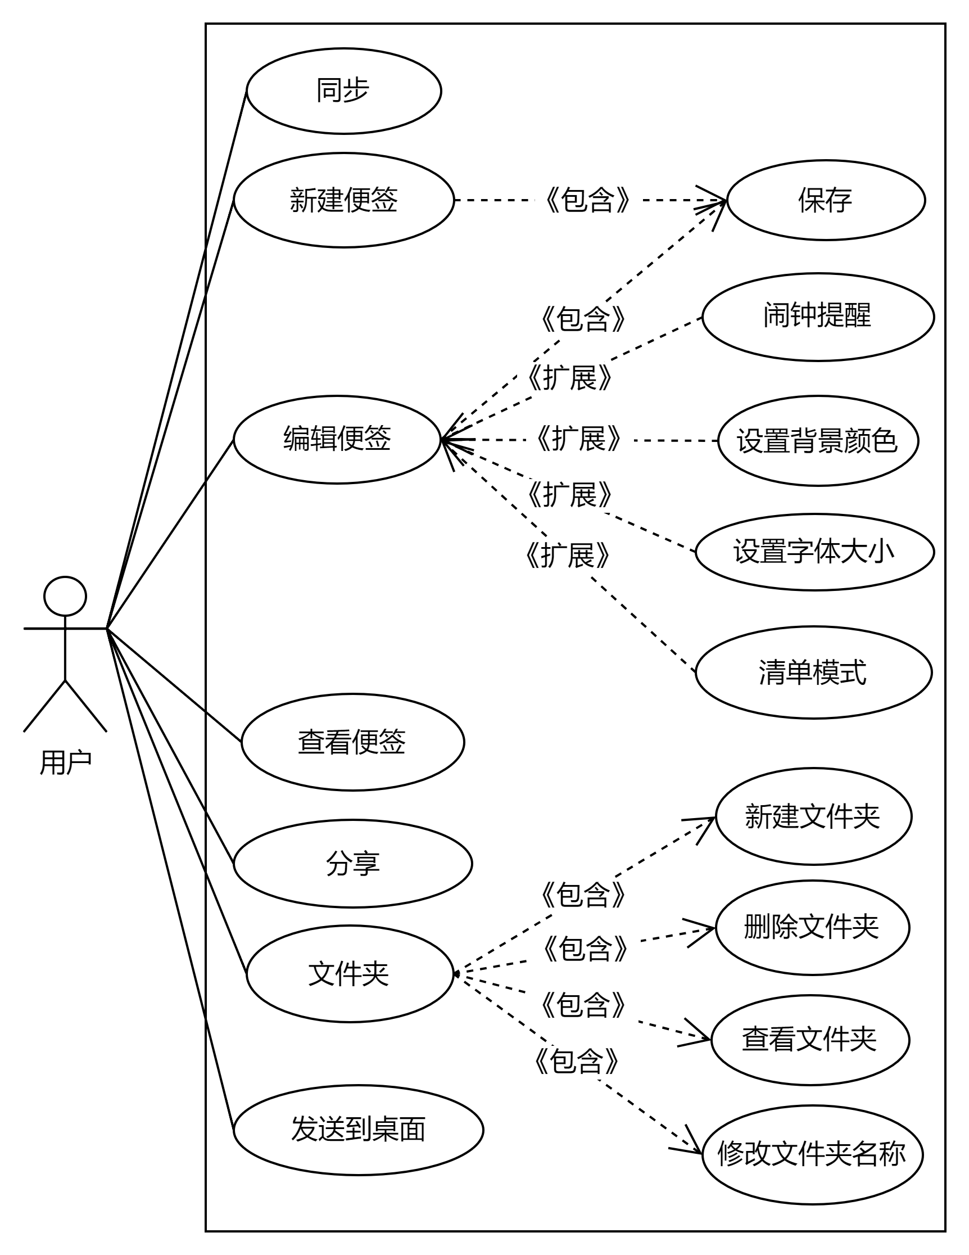
泛读小米便签
小米便签体系结构图
小米便签用例图

Slide 5
精读小米便签-软件设计原则
1. 抽象与逐步求精
- 抽象：从复杂的现实问题中提取出核心的、本质的特征，忽略掉不重要的细节，从而形成一个更简单、更通用的模型或概 念。
- 逐步求精：从抽象的模型或概念出发，逐步细化和具体化，最终实现具体的功能。
2. 模块化，高内聚低耦合
- 模块化：将一个复杂的系统分解为多个相对独立的模块，每个模块完成一个特定的功能。
- 高内聚：模块内部的各个功能紧密相关，共同完成一个明确的任务。
- 低耦合：模块之间的依赖关系尽量减少，模块之间通过接口或抽象类进行交互。
3. 信息隐藏
- 将模块内部的实现细节隐藏起来，只通过接口或抽象类对外提供服务。

Slide 6
精读小米便签-编程技能
1. 数据库操作与管理
小米便签涉及笔记数据的存储，这需要对SQLite数据库进行操作。通过学习这部分代码，可以掌握Android中数据库的增删改查（CRUD）操作，例如如何使用`ContentProvider`来管理数据访问，以及如何通过`Cursor`对象来处理查询结果。此外，还可以了解如何在代码中处理数据库的异常情况，例如在`AlarmAlertActivity`中，通过`try-catch`块捕获并处理可能出现的`IOException`等异常。
2. 界面与事件处理
小米便签的代码展示了如何使用XML布局实现用户界面，包括视图的层级关系和属性设置。同时，通过分析`NoteEditText.java`等文件，可以学习到如何处理用户交互事件，例如在`onTouchEvent`方法中，通过`switch`语句处理不同类型的触摸事件。此外，还可以学习到如何在代码中添加默认的`case`分支，以提高代码的健壮性。
3. 模块化与代码组织
小米便签的代码结构体现了模块化的设计思想。通过分析其代码，可以学习到如何将功能划分为不同的模块，例如数据存储模块、界面显示模块和事件处理模块等。此外，还可以学习到如何通过包（package）和模块来管理代码的复杂性，例如在`net.micode.notes.ui`包中，集中管理与用户界面相关的代码。这种模块化的代码组织方式有助于提高代码的可读性和可维护性。

Slide 7
02
代码质量分析
Code quality analysis

Slide 8
人工分析代码质量
命名规范方面：
小米便签的代码命名规范符合Java和Android开发的常见规范，具有一定的描述性，能够清晰表达其用途和含义
包名：逆向域名前缀：采用net.micode作为基础前缀（对应开发者域名micode.net）
功能模块划分：使用小写单词通过点号分隔，清晰表达模块功能
避免冗余层次：不重复包含父模块名称
示例如下：
net.micode.notes.ui // 存放界面相关类（Activity、Fragment等）
net.micode.notes.data // 存放数据模型和访问类
net.micode.notes.tool // 存放工具类
net.micode.notes.gtask // 存放Google Tasks同步相关类
net.micode.notes.widget // 存放自定义控件

Slide 9
人工分析代码质量
类名：采用大驼峰命名法，类名清晰地表达了其功能。
示例如下：
NotesListActivity 表示便签列表的活动类
NotesListAdapter 表示便签列表的数据适配器类
这种命名方式使开发者能够快速理解类的用途
方法名、变量名：使用小驼峰命名法，变量和方法名具有描述性，能够准确反映其功能或存储的数据。
示例如下：
mNotesListAdapter 表示便签列表的适配器成员变量
getNewNoteId 方法用于获取新便签的 ID
常量名：全部使用大写字母，单词之间用下划线分隔。
示例如下：
NOTES_LISTVIEW_SCROLL_RATE 表示便签列表视图的滚动速率
ANIM_DURATION_SHORT 表示便签属性动画持续的时间

Slide 10
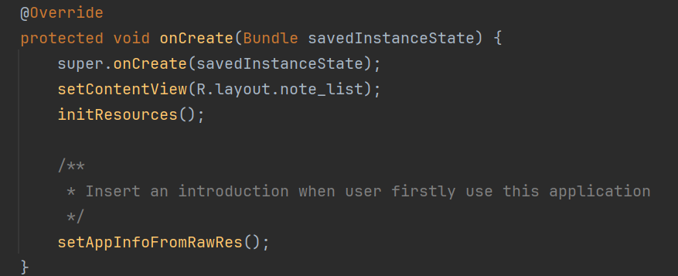
人工分析代码质量
代码格式化方面：
从开源代码分析，小米便签团队使用了统一的代码格式化工具（如 Android Studio 内置格式化）
缩进：代码采用统一的缩进格式，通常为 4 个空格，使代码层次结构清晰。
例如，在 NotesListActivity 类的 onCreate 方法中，方法内部的代码块都有适当的缩进。

Slide 11
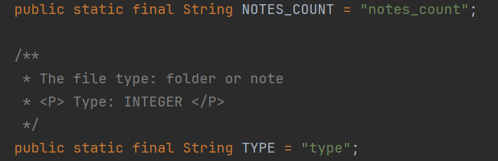
人工分析代码质量
空格和换行：在运算符、逗号、分号等两侧适当添加空格，提高代码的可读性。
同时，合理使用换行来分隔不同的代码逻辑。
例如，在data包Note文件中赋值运算符=两侧有空格
方法参数列表中逗号后有空格
括号内紧贴参数无额外空格

Slide 12
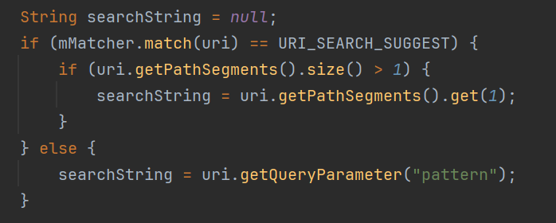
人工分析代码质量
大括号的位置：K&R 风格（行尾大括号）
方法声明和if语句的左大括号紧跟在同一行
右大括号单独一行（除非与else、catch相连）
例如，在data包NotesProvider.java文件中Cursor query部分

Slide 13
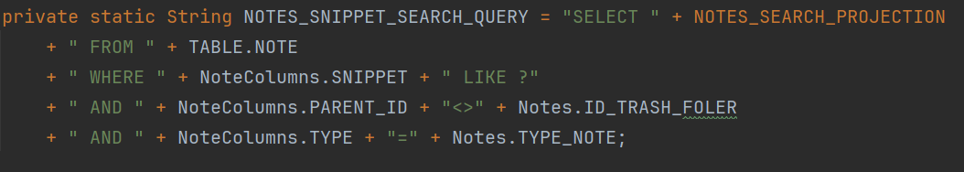
人工分析代码质量
行宽限制：不强制固定行宽，但会在适当位置换行
例如，在data包NoteProvider文件中
编写长表达式时，在+运算符后换行，使每行逻辑更清晰
保持缩进，后续行相对于赋值语句缩进 4 个空格
逻辑分组时，每个 SQL 子句（SELECT、FROM、WHERE）单独一行

Slide 14
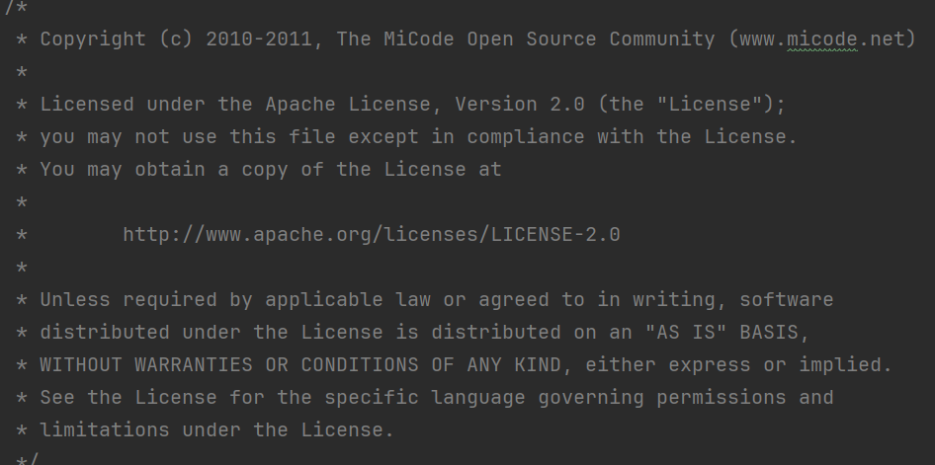
人工分析代码质量
代码注释方面：
文件头注释：每个 Java 文件开头都有版权声明和许可证信息，说明代码的版权归属和使用许可。
例如，在 Notes.java 文件开头

Slide 15
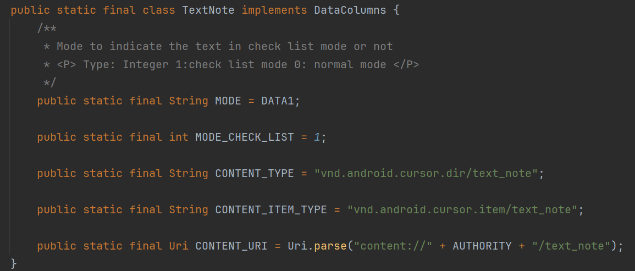
人工分析代码质量
类和方法注释：类和方法通常有注释来解释其功能和用途。
例如，在 Note 类的 TextNote 方法中
有注释说明该方法用于用于描述 文本便签 的数据结构和元信息

Slide 16
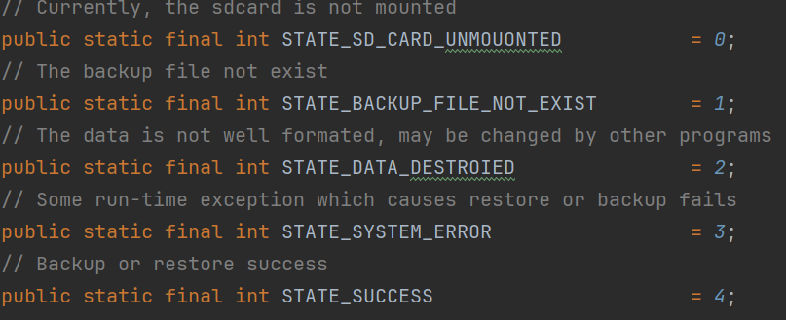
人工分析代码质量
代码行注释：在关键代码行或复杂逻辑处添加注释，帮助开发者理解代码的具体实现。
例如，在 Tool 包的 BackupUtils 文件中
每个常量下侧的注释都清晰说明了该常量的含义，符合“注释紧贴被解释的代码”的规范。
所有注释均使用 // 行注释符号，格式统一，符合 Java 代码规范

Slide 17
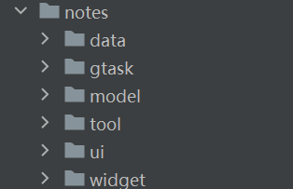
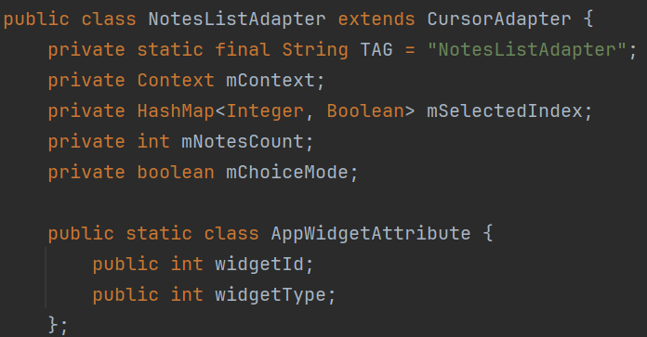
人工分析代码质量
代码布局方面：
包结构：代码按照功能模块进行了合理的包划分。
例如，net.micode.notes.data 包用于存放数据相关的类
net.micode.notes.ui 包用于存放界面相关的类
类内部布局：类内部的成员变量、构造方法、方法等按照一定的顺序排列，通常先定义成员变量，再定义构造方法，最后定义其他方法。
例如，在 NotesListAdapter 类中：

Slide 18
03
开源代码维护
Open source code maintenance

Slide 19
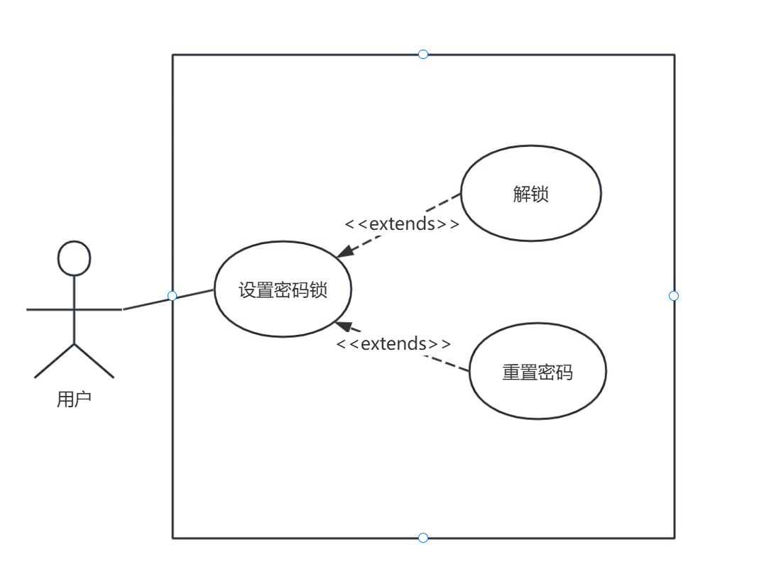
开源软件维护新增功能描述
新增功能描述
新增笔记锁功能描述
轻松锁定：用户打开小米便签，顺利进入笔记编辑界面后，能清晰看到右上角一个醒目的 “锁” 图标。点击此按钮，系统会立即弹出设置密码对话框。用户可依据自身喜好，自由设置由数字组成的密码，在确认密码无误后，笔记瞬间进入加密状态，同时按钮图标也会更新变化，直观地向用户展示笔记已锁定的状态。​
安全解锁：当用户有查看锁定笔记的需求时，只需在笔记列表中点击对应的锁定笔记，系统随即弹出验证密码对话框。用户准确输入之前设置的密码后，笔记内容才会完整呈现，这一流程有力保障了只有授权用户能够访问笔记，严守信息安全防线。​
笔记锁功能用例图

Slide 20
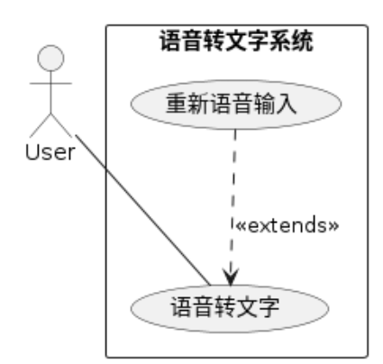
开源软件维护新增功能描述
新增功能描述
新增语音转文字功能描述
开启便捷入口：打开小米便签应用，在新建笔记界面，清晰可见的长按录音静待触发。点击它，即可开启语音输入之旅。​
流畅语音录入：对着手机麦克风清晰说话，无论是标准普通话，亦或是中英混合表达，语音转文字功能都能精准捕捉声音信号。
高效省时：相比手动打字，语音转文字极大提升记录速度，让记录效率呈指数级增长，轻松应对长篇内容记录。​
多场景适配：适用于各类场景。在会议现场，快速记录发言要点；课堂上，准确抓取老师讲解内容；外出途中，及时记录灵感创意。​
智能优化：能够自动识别语音中的停顿、重音，智能断句、修正错别字，减少后期编辑成本。
语音转文字功能用例图

Slide 21
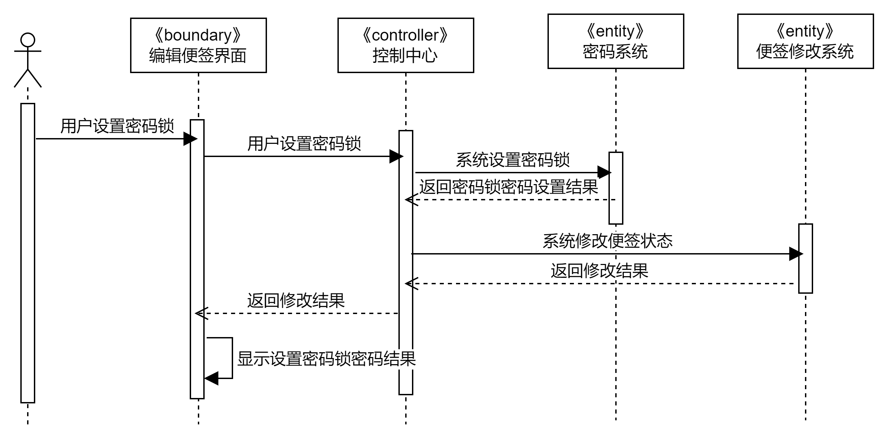
开源软件维护需求分析
密码锁用例描述
用例1： 密码锁
用例名称: 密码锁
功能:用户给便签上锁并设置密码，下次查看时必须先输入密码。
执行者:用户
触发条件:用户选择给便签上锁
前置条件:用户已经新建便签
基本交互动作过程
1.用户输入密码。
2.用户再次输入确认密码。
3.系统显示密码锁设置结果
扩展交互动作过程
2.a 用户输入的确认密码与密码不同
2.a.1系统显示确认密码错误
2.a.2用户重新输入确认密码
后置条件:便签成功设置密码锁
业务规则:无
非功能需求:无
密码锁用例分析顺序图

Slide 22
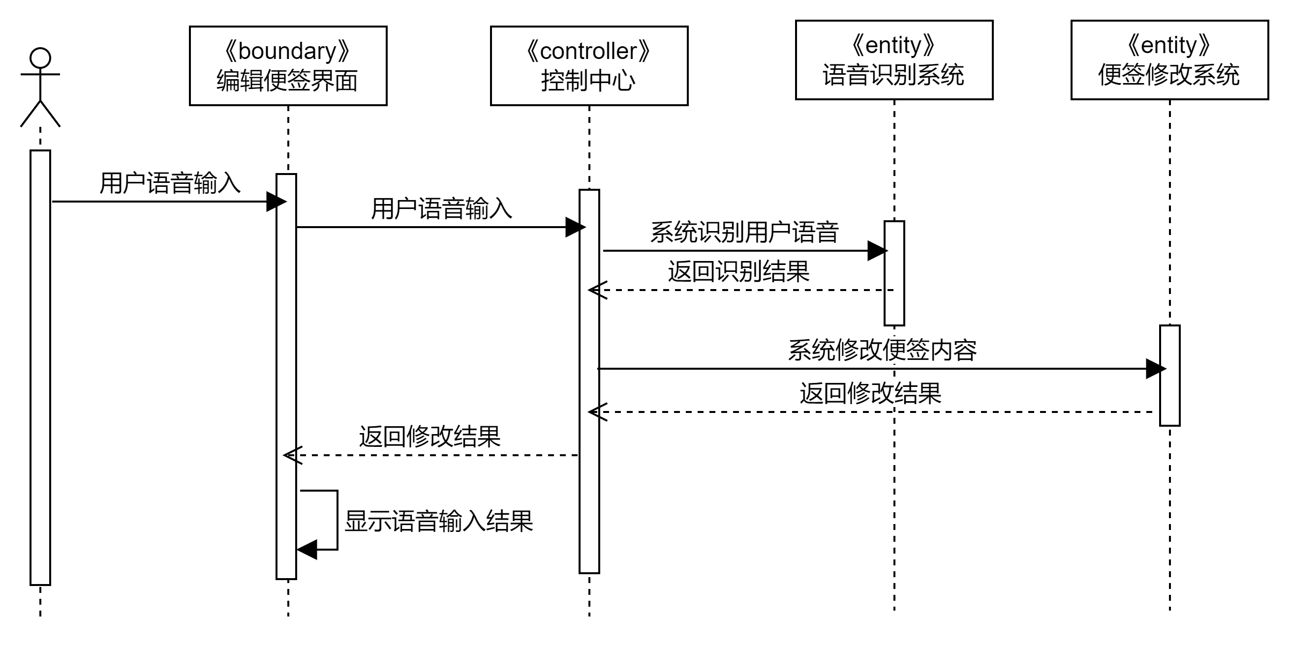
开源软件维护需求分析
语音转文字用例描述
用例名称: 语音转文字
功能:用户通过语音输入转为文字编辑便签。
执行者:用户
触发条件:用户选择使用语音输入
前置条件:用户已经新建便签
基本交互动作过程：
1.用户提供语音
2.系统识别用户的语言
3.系统显示输入结果文字
扩展交互动作过程：
3.a系统显示文字与用户预期结果文字不同
3.a.1用户删除不符合预期的文字，重新进行语音输入
后置条件:用户编辑了便签
业务规则:无
非功能需求:无
语音转文字用例分析顺序图

Slide 23
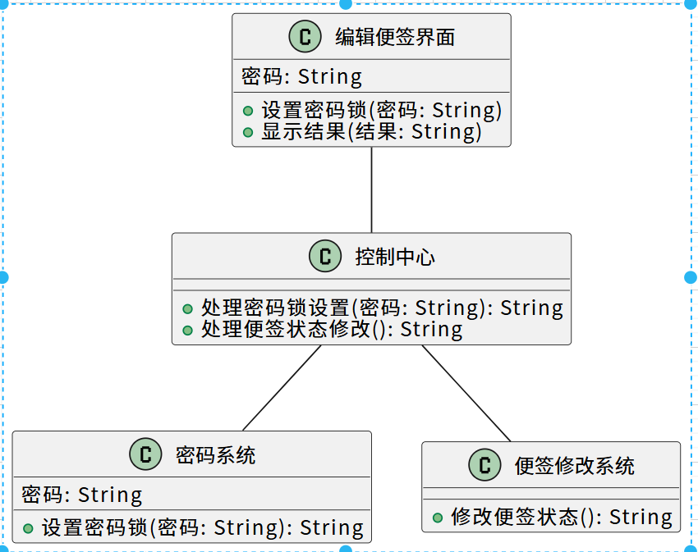
开源软件维护需求分析
分析类图
笔记锁分析类图

Slide 24
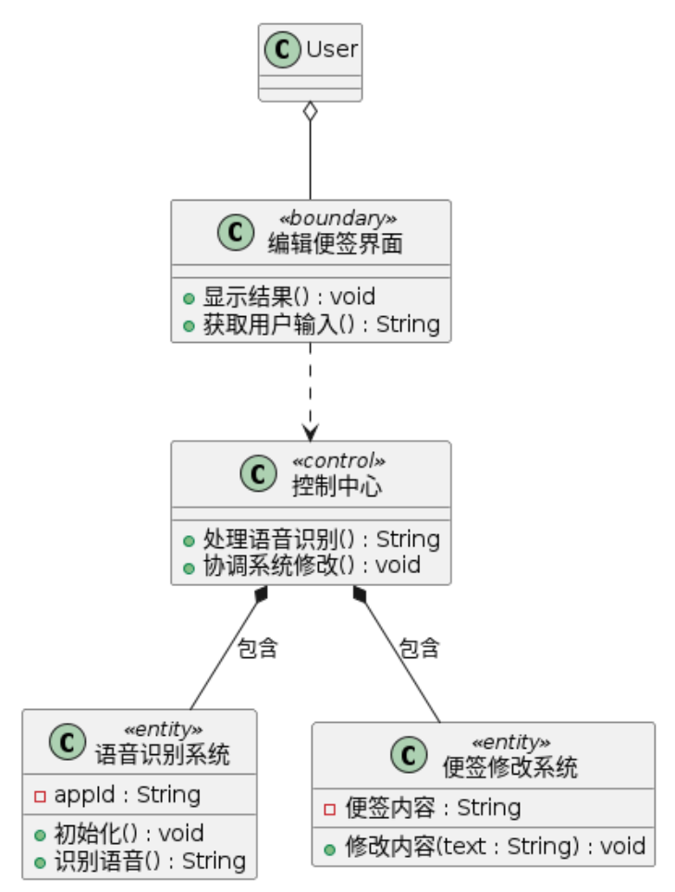
开源软件维护需求分析
分析类图
语音转文字分析类图

Slide 25
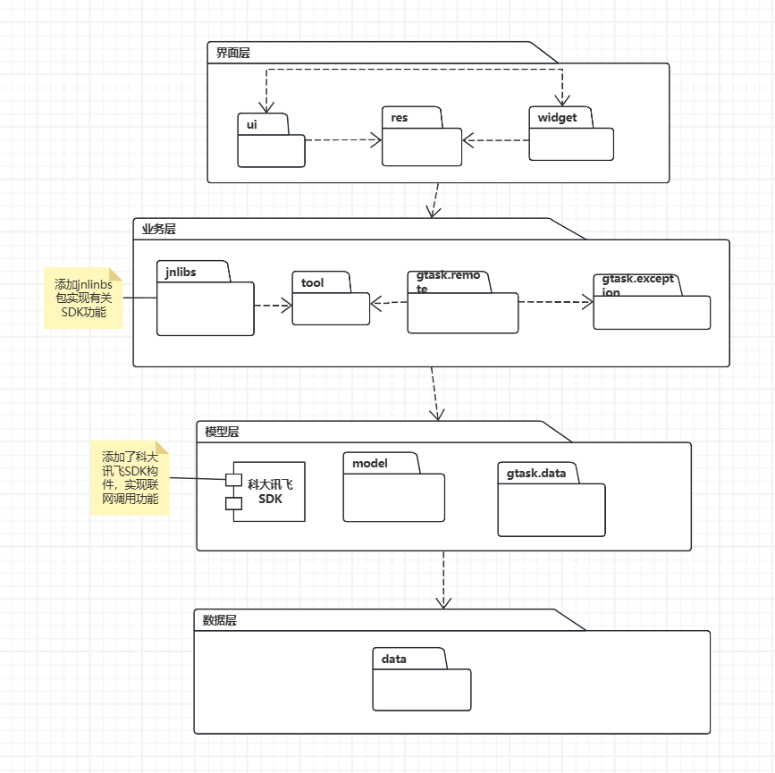
开源软件维护设计
体系结构的设计及调整
1. 用户界面层(UI层)：
密码锁：在UI层中，通过添加对话框（AlertDialog）来实现密码的设置和验证。具体来说，添加了showLockDialog()、showUnlockDialog()和showPasswordDialog()方法，分别用于显示设置密码对话框、解锁对话框和密码验证对话框。同时需要在res包的drawable、menu、strings中添加按钮图标对应的xml文件，并在ui包中引用。
语音转文字：添加了一个按钮（mVoiceToTextButton），用户点击该按钮时，通过initVoiceRecognizer()初始化语音识别器，并通过startRecognizing()启动语音识别。同时需要在res包的drawable、menu、strings中添加按钮图标对应的xml文件，并在ui包中引用。
2. 业务逻辑层：
密码锁：通过setLocked()方法设置笔记的锁定状态和密码哈希值，并保存到数据库。同时，通过isLocked()方法检查笔记是否被锁定，通过getPasswordHash()获取笔记的密码哈希值。
语音转文字：在tool包中添加了VoiceRecognizer类通过模块化、接口驱动、服务访问层、错误处理、资源管理和异步处理等设计，实现了与讯飞语音识别服务的高效交互。
3、数据层：
密码锁：data 包的 Notes.java 文件中添加便签加密字段，NotesDatabaseHelper.java 文件中添加加密数据的处理逻辑。
体系结构设计图

Slide 26
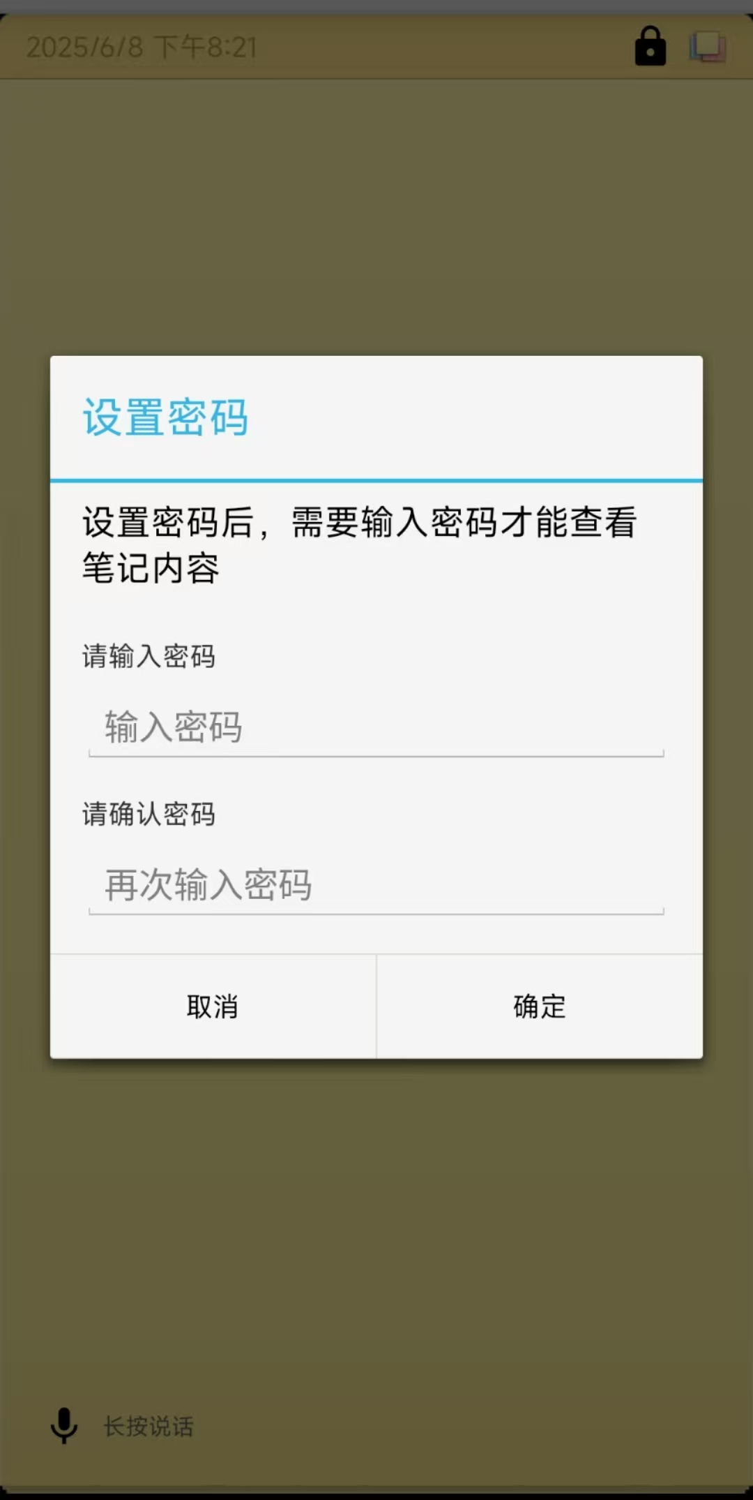
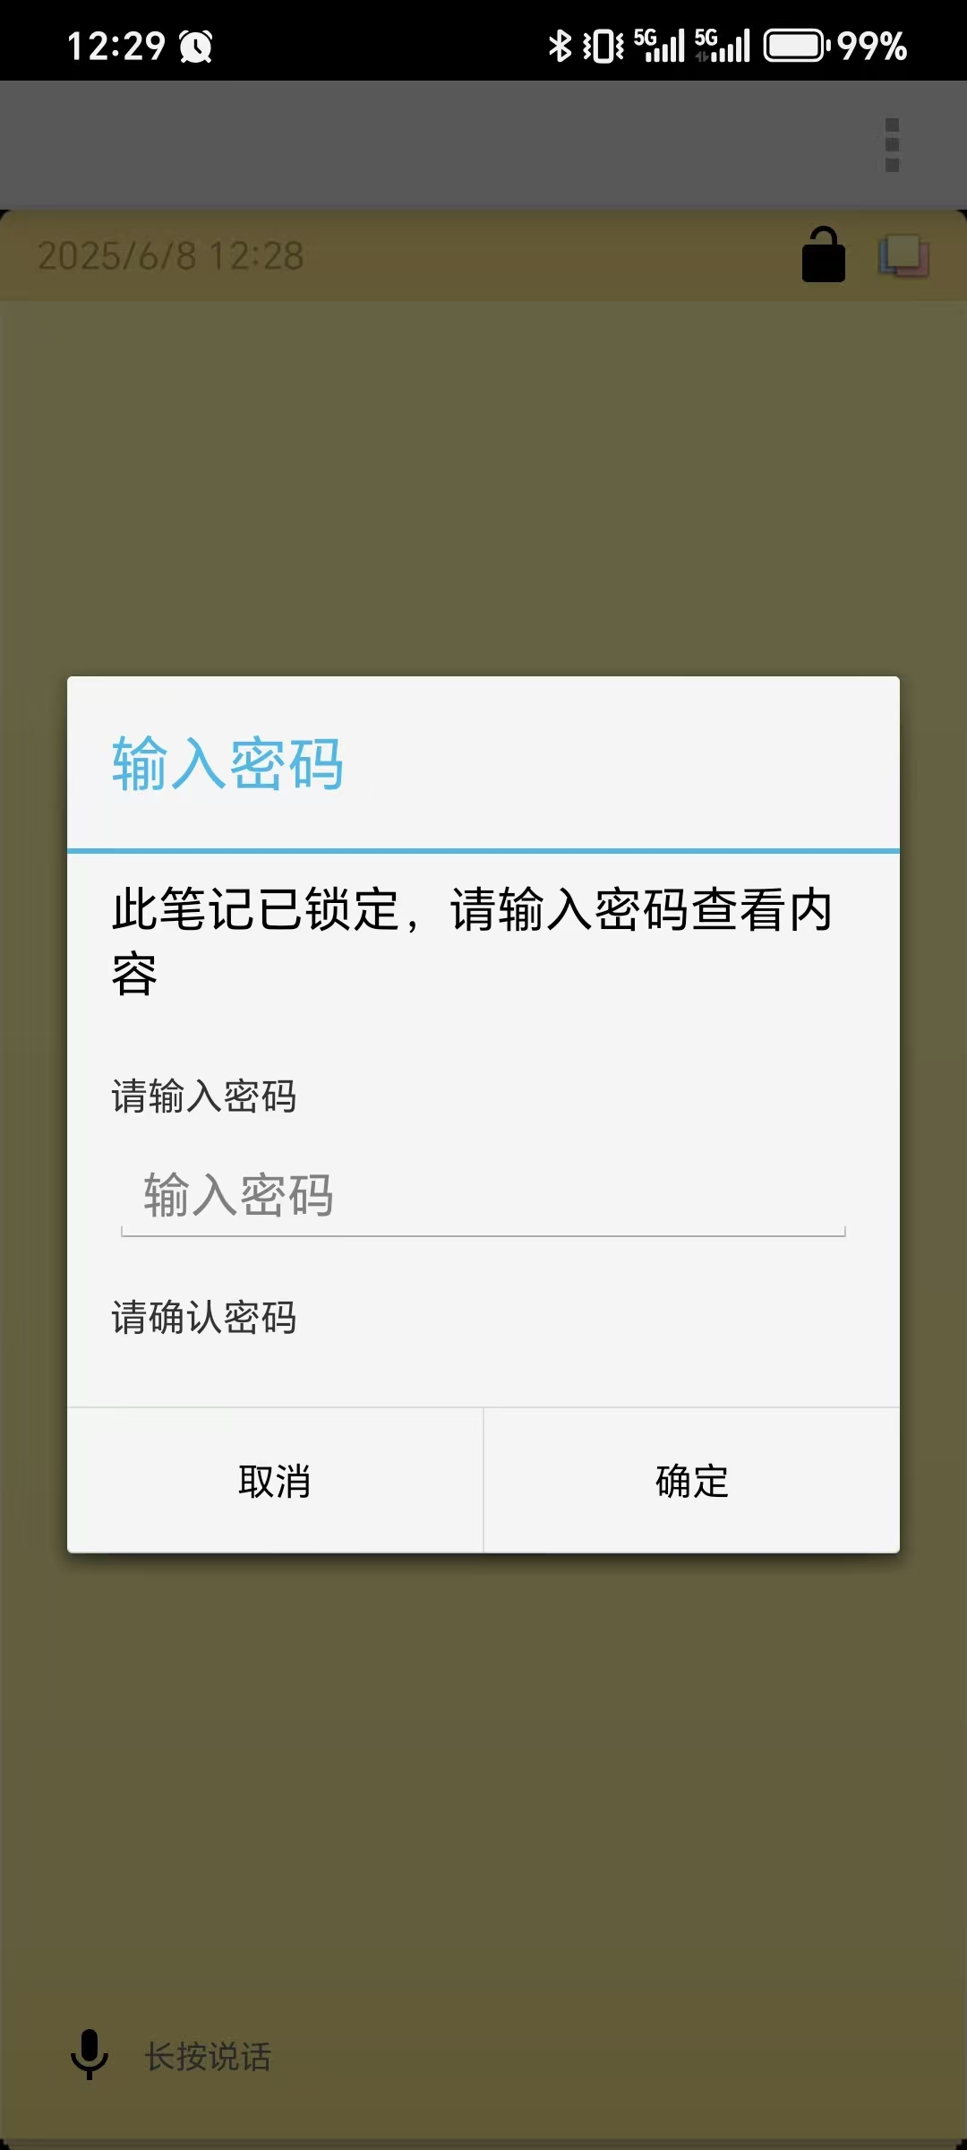
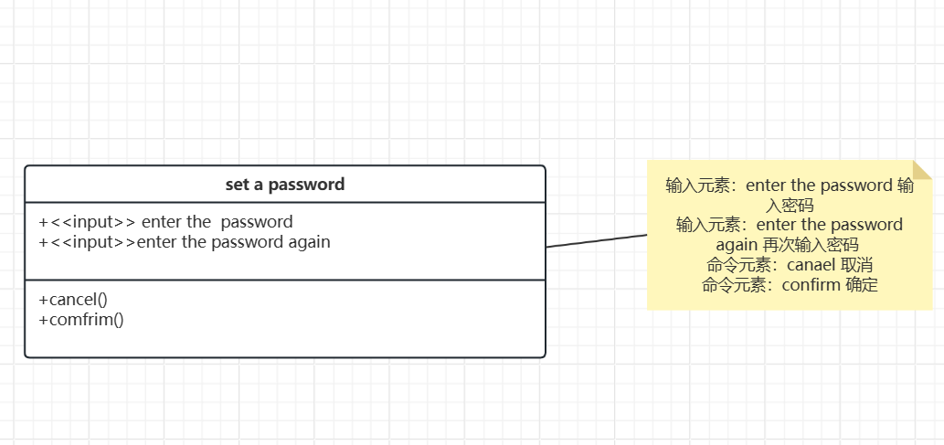
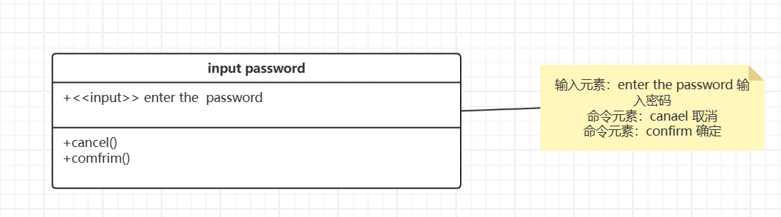
开源软件维护设计
界面设计
笔记锁界面图
笔记锁设计界面类图

Slide 27
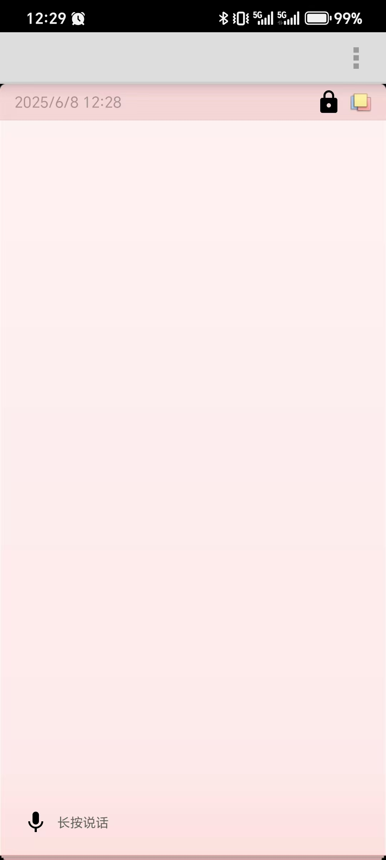
开源软件维护设计
界面设计
语音转文字界面图

Slide 28
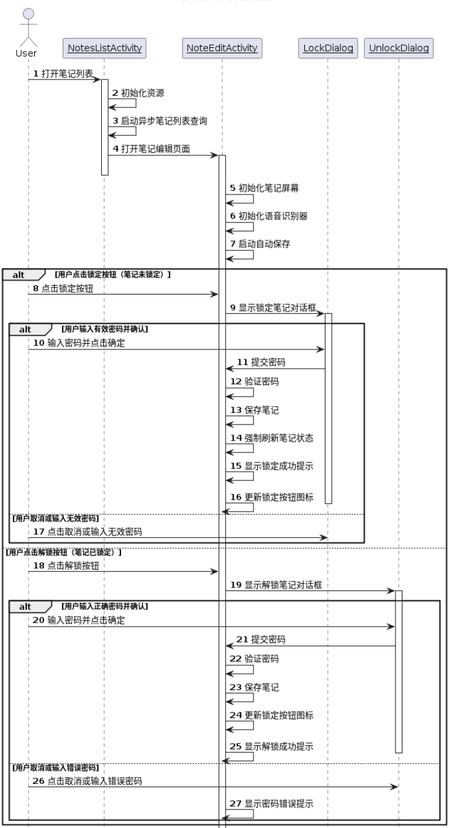
开源软件维护设计
界面设计
笔记锁界面间的跳转顺序图

Slide 29
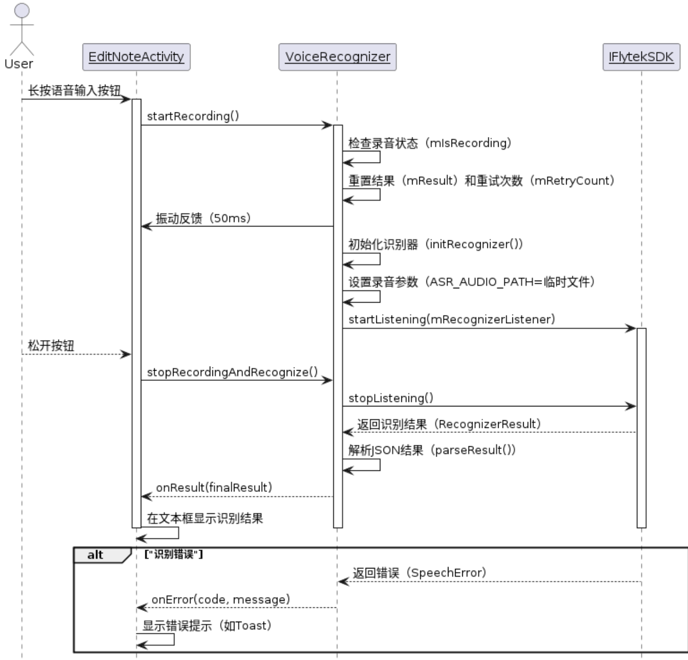
开源软件维护设计
界面设计
语音转文字界面间的跳转顺序图

Slide 30
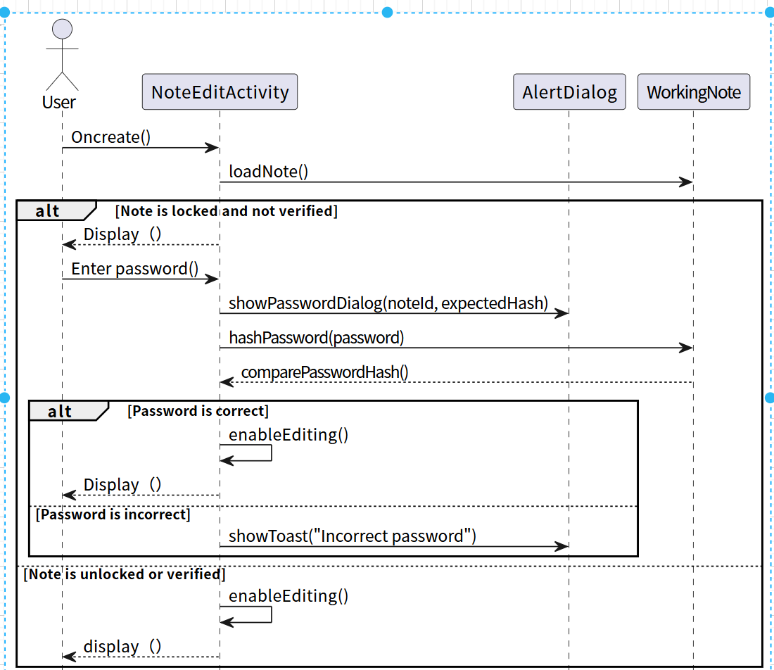
开源软件维护设计
密码锁用例设计
密码锁用例设计顺序图

Slide 31
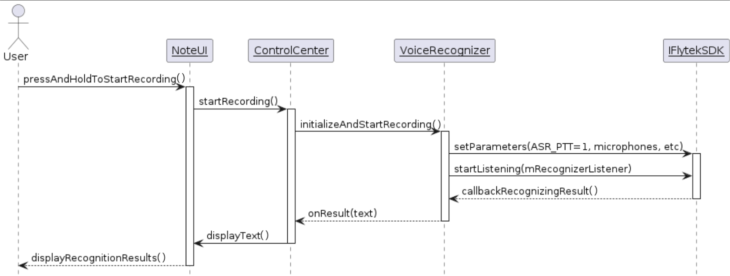
开源软件维护设计
语音转文字用例设计
语音转文字用例设计顺序图

Slide 32
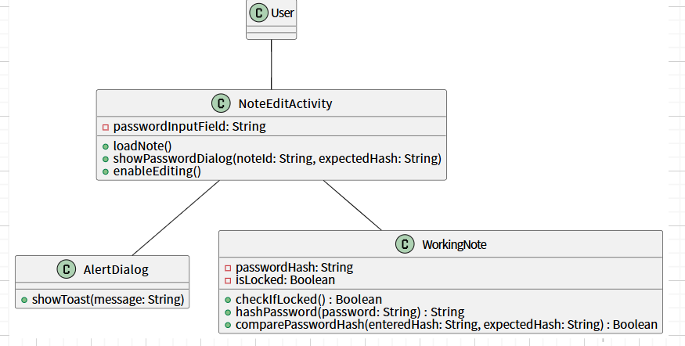
开源软件维护设计
类设计
笔记锁设计类图

Slide 33
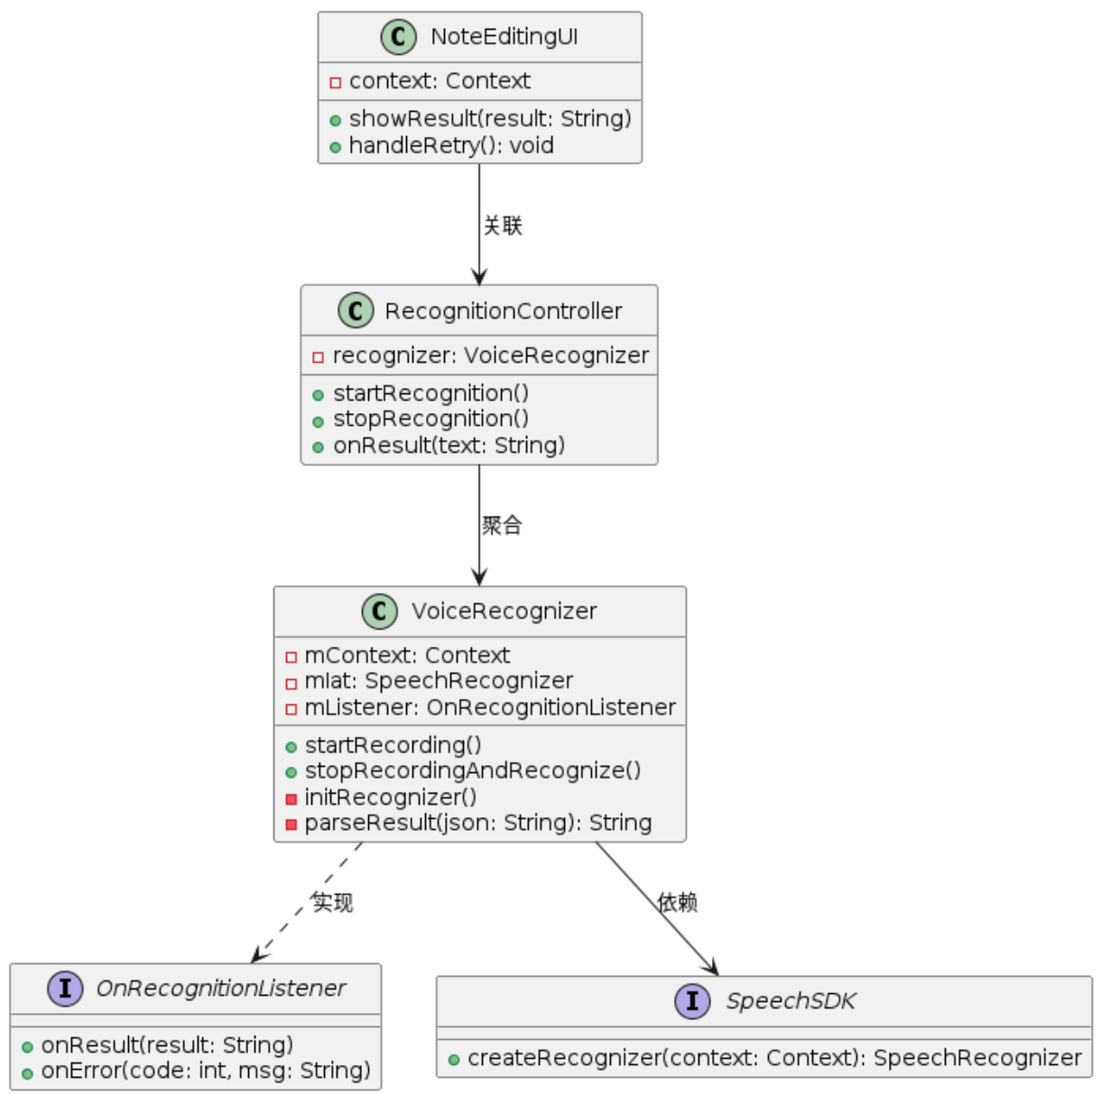
开源软件维护设计
类设计
语音转文字设计类图

Slide 34
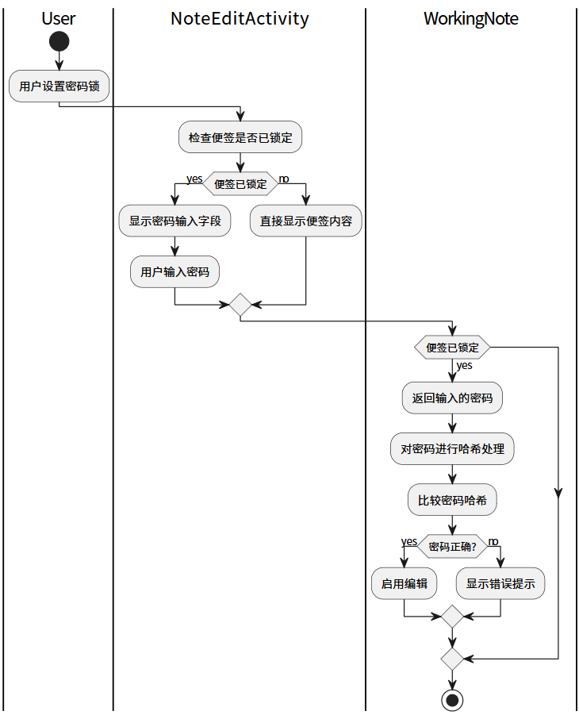
开源软件维护设计
类设计
笔记锁的活动图

Slide 35
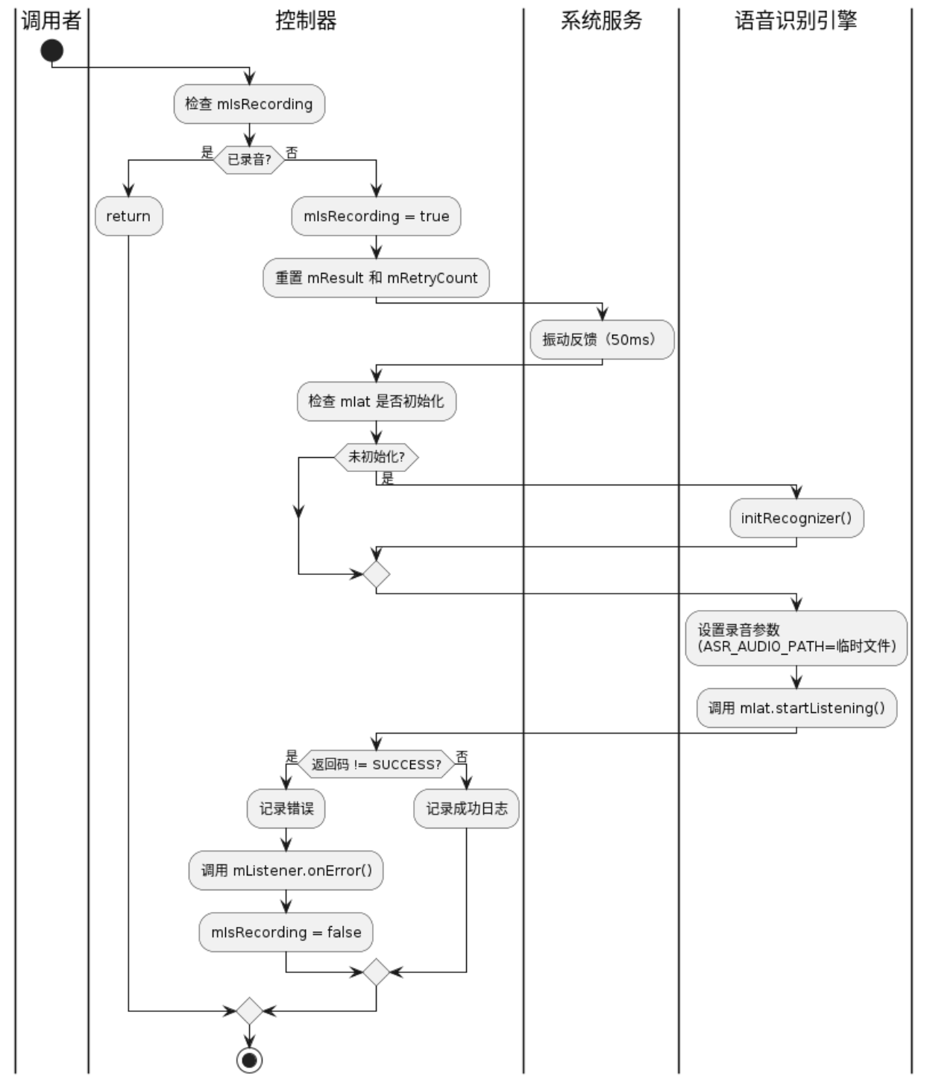
开源软件维护设计
类设计
语音转文字活动图

Slide 36
开源软件维护实现
笔记锁功能测试
用例编号 | 测试模块 | 测试场景 | 测试步骤 | 预期结果
TC-01 | 锁定笔记对话框 | 点击锁定按钮显示对话框 | 打开笔记编辑页，点击锁定按钮 | 弹出设置密码对话框，包含标题、消息、密码及确认输入框
TC-02 | 解锁笔记对话框 | 点击解锁按钮显示对话框 | 打开已锁定笔记编辑页，点击解锁按钮 | 弹出验证密码对话框，包含标题、消息和密码输入框
TC-03 | 锁定笔记功能 | 输入有效密码锁定 | 点击锁定，输入相同有效密码并确认 | 笔记锁定，数据库状态更新，显示成功对话框，按钮图标更新
TC-04 | 锁定笔记功能 | 密码为空锁定 | 点击锁定，不输入密码确认 | 显示提示，对话框不关闭，笔记未锁定
TC-05 | 锁定笔记功能 | 两次密码不一致锁定 | 点击锁定，输入不同密码确认 | 显示提示，对话框不关闭，笔记未锁定
TC-06 | 解锁笔记功能 | 输入正确密码解锁 | 点击解锁，输入正确密码确认 | 笔记解锁，数据库状态更新，显示成功提示，按钮图标更新
TC-07 | 解锁笔记功能 | 密码为空解锁 | 点击解锁，不输入密码确认 | 显示提示，对话框不关闭，笔记保持锁定状态
TC-08 | 解锁笔记功能 | 输入错误密码解锁 | 点击解锁，输入错误密码确认 | 显示提示，对话框不关闭，笔记保持锁定状态
TC-09 | 锁定状态访问限制 | 尝试打开锁定笔记 | 进入列表页，点击锁定笔记 | 弹出验证对话框，不显示笔记内容

Slide 37
开源软件维护实现
语音转文字功能测试
用例编号 | 测试模块 | 测试场景 | 测试步骤 | 预期结果
TC-YY-001 | 基础功能验证 | 标准普通话语音转文字 | 1. 打开小米便签，新建笔记 2. 点击语音转文字按钮，用标准普通话朗读内容（如：“今天天气晴朗，适合出门散步”） 3. 结束录音并保存 | 1. 语音识别为对应文字，准确率≥95% 2. 文字格式正确（标点符号、段落分割符合语义） 3. 保存后笔记内容与识别结果一致
TC-YY-002 | 基础功能验证 | 方言语音转文字（如四川话） | 1. 用四川方言朗读内容（如：“下午去赶场，买点海椒和茄子”） 2. 结束录音并查看识别结果 | 1. 识别出部分词语（如 “下午”“海椒”“茄子”） 2. 方言词汇转换为语音相近的标准汉字，整体语义可理解
TC-YY-003 | 基础功能验证 | 混合语言语音转文字（中英混杂） | 朗读内容：“Open the window, 请把空调调到 26 度” | 1. 英文部分正确识别为 “Open the window” 2. 中文部分正确识别为 “请把空调调到 26 度” 3. 数字 “26” 识别无误
TC-YY-004 | 异常输入测试 | 无语音输入（空录音） | 点击语音按钮后不说话，直接结束录音 | 1. 提示 “语音识别失败” 2. 笔记内容为空，不保存无效录音
TC-YY-005 | 异常输入测试 | 背景噪音干扰（如商场环境音） | 在嘈杂环境中朗读内容（如：“请记录明天会议时间：下午 3 点，地点会议室”，背景有交谈声、脚步声） | 1. 关键信息（“明天会议”“下午 3 点”“会议室”）识别正确 2. 噪音部分未被误识别为文字
TC-YY-006 | 异常输入测试 | 快速连续语音输入 | 快速朗读长句：“我们需要在本周五前完成项目方案设计，同时准备好下季度的预算报告和客户需求分析文档” | 1. 文字完整无遗漏 2. 断句符合语义逻辑（如逗号、句号分割合理）
TC-YY-007 | 功能边界测试 | 超长语音输入（2 分钟以上） | 录制一段 2 分钟以上的连续语音（如会议记录） | 1. 识别过程中无中断、无崩溃 2. 最终文字大部分完整，与语音内容一致
TC-YY-008 | 功能边界测试 | 极小音量语音输入 | 用 whisper 音量朗读内容（如：“秘密会议地点在咖啡厅二楼”） | 1. 系统提示 “语音识别失败” 2. 贴着麦克风能成功识别
TC-YY-009 | 交互逻辑测试 | 识别结果编辑后保存 | 1. 语音转文字生成文字后，手动修改部分内容（如将 “会议室” 改为 “办公室”） 2. 保存笔记 | 1. 保存后笔记显示修改后的内容 2. 原语音文件不关联修改后的文字（仅保存文本版本）
TC-YY-010 | 性能与兼容性测试 | 不同机型兼容性（小米 / 非小米手机） | 1. 在小米 13、华为、荣耀等机型上测试语音转文字功能 2. 分别用标准普通话和方言录音 | 1. 各机型均支持语音转文字功能 2. 识别准确率与小米原生机型差异≤5%
TC-YY-011 | 数据安全测试 | 语音文件本地存储权限 | 1. 查看手机存储权限设置 2. 确认小米便签是否仅在本地存储语音文件，未上传至云端 | 1. 权限设置中显示 “仅本地存储” 2. 无网络环境下不可正常使用语音转文字功能

Slide 38
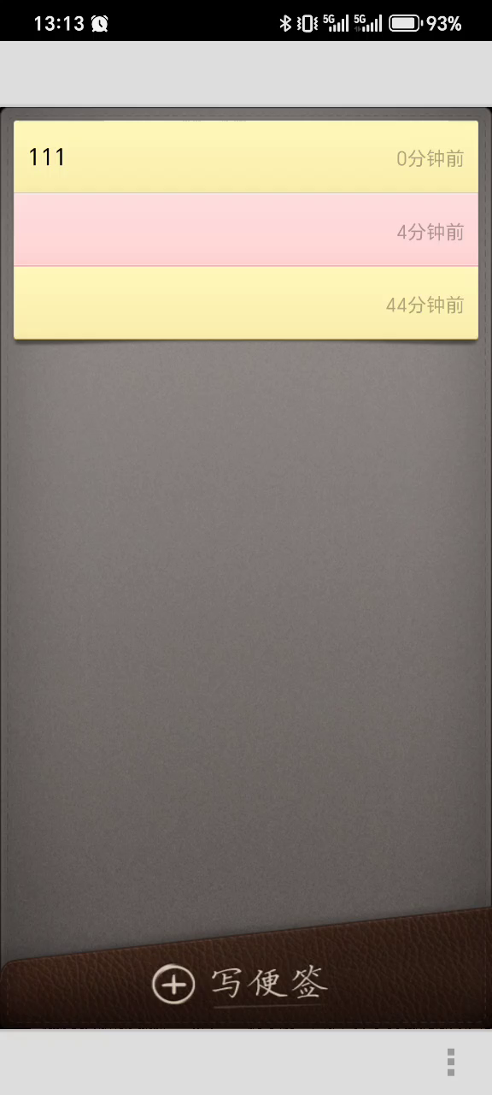

开源软件维护安装部署
语音转文字功能演示
笔记锁功能演示

Slide 39
04
总结
Summary

Slide 40
总结
1、开源代码阅读阶段收获与建议
收获：通过阅读小米便签开源代码，深入了解了其整体技术架构。代码采用了分层设计思想，将功能划分为数据层、业务逻辑层和模型层等。数据层负责与数据库交互，实现便签数据的存储和读取；业务逻辑层处理各种业务规则和逻辑；模型层则负责用户界面的展示和交互。这种分层架构使得代码结构清晰，各层职责明确，便于开发和维护。
学习到了良好的代码规范和设计模式的应用。代码中变量和函数的命名规范、注释的编写等都符合良好的编程习惯，提高了代码的可读性和可维护性。同时，应用了多种设计模式，如单例模式、观察者模式等。单例模式用于确保某些类在系统中只有一个实例，如数据库管理类；观察者模式用于实现数据的变化与界面的更新之间的联动，提高了代码的可扩展性和灵活性。
建议：通过深入分析小米便签开源代码，逐步提升软件工程能力：在项目架构设计上，了解学习了其分层模式和模块化拆分思路，理解了高内聚低耦合的软件构建原则；在技术选型与工具链使用方面，学习其技术栈（的适用场景，并掌握 Git 分支管理、单元测试框架等协作工具；在开源协作层面，通过代码阅读分工合作的方法，深入了解了小米便签内部结构，提高了团队协作能力。

Slide 41
总结
2、语音转文字功能需求分析设计实现阶段收获与建议
明确核心场景为快速记录会议纪要、课堂笔记等场景。
收获：技术层面，成功掌握多引擎动态调度与适配，学会根据网络状况灵活切换引擎，理解不同引擎的优势场景，同时构建专业词库提升领域术语识别准确率，还设计出断点续传系统保障长语音连续性；工程实践上，形成一套高效的调试与性能优化方法，从端到端调试到音频处理性能调优，再到分层测试框架的搭建，极大增强了系统质量保障能力。针对噪音干扰和时长限制两大难题，通过设计多级降噪流程与多维度协同优化方案，不仅提升了问题分析与解决能力，还培养了系统性思维。在团队协作与技术视野拓展上，深度参与跨团队合作，掌握技术选型与决策方法，同时关注前沿技术动态，进一步拓宽了技术格局。
建议：可以考虑进一步拓展长按说话功能，如添加语音翻译、语音转写后的编辑功能等，提高功能的实用性和多样性。
关注最新的技术发展趋势，及时更新技术选型。如在语音识别方面，可以尝试使用更加先进的语音识别技术和算法，提高语音识别的准确性和效率。

Slide 42
总结
3、密码锁功能需求分析设计实现阶段收获与建议
密码锁功能的需求分析重点关注了便签的安全性。用户可能在便签中记录一些私密信息，如账号密码、个人隐私等，因此需要通过密码锁来保护这些信息的安全。
收获：在需求分析时，考虑了密码的设置、验证、修改的处理等问题，确保密码锁功能能够有效地保护用户的隐私。设计了密码锁功能的加密算法和存储方案。采用了安全的加密算法对用户设置的密码进行加密存储，避免密码以明文形式存储在数据库中。通过深度理解用户隐私保护需求，设计了包含密码设置、验证、修改的完整生命周期管理方案，并将安全原则贯穿始终。在交互设计层面，引入双重验证机制、统一错误提示和输入掩码处理，既提升了用户体验又强化了安全防线。加密算法设计上，结合盐值生成与密文存储最佳实践，构建了抵御暴力破解和数据泄露的防护体系。不仅如此，还掌握了安全编码的核心技能，包括防御性编程、输入验证和时序攻击防范。
建议：对密码锁功能进行优化，如添加指纹识别、面部识别等生物识别方式，提高密码锁的安全性和便捷性。
在加密算法方面，选择更加安全可靠的加密算法，确保用户数据的安全。同时，定期对加密算法进行评估和更新，以应对不断变化的安全威胁。

Slide 43
Thanks!
明德至善 弘毅兴邦

